Slide 1
LGPD
Lei Geral de Proteção de Dados
Fernando Silveira

Slide 2
Qual o objetivo da nova Lei de Proteção de Dados Pessoais (“LGPD”)?
A Lei nº 13.709, de 14 de agosto de 2018, também conhecida como Lei Geral de Proteção de Dados (“LGPD”) do Brasil.
Aplicação: Art. 1º Esta Lei dispõe sobre o tratamento de dados pessoais, inclusive nos meios digitais, por pessoa natural ou por pessoa jurídica de direito público ou privado, com o objetivo de proteger os direitos fundamentais de liberdade e de privacidade e o livre desenvolvimento da personalidade da pessoa natural.

Slide 3
Novos conceitos de dados
Dados simples: informações genéricas, que podem corresponder aos números de visitantes do seu site, por exemplo.
Dados pessoais: informações que identifiquem o usuário assim que o dado simples recebe o primeiro tratamento, como o nome.
Dados sensíveis: informações sobre gênero, raça/etnia, religião, ideologia política ou filosófica, entre outros dados.
Dados anonimizados: informações de um usuário que não pode ser identificado.

Slide 4
Outras leis semelhantes
General Data Protection Regulation (GDPR) - 25 de maio de 2018
California Consumer Privacy Act - 28 de junho de 2018

Slide 5
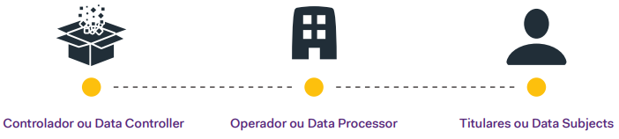
Figuras
O CONTROLADOR: Empresas que detém os dados, isto é, que armazenam informações.
O OPERADOR: é a empresa que realiza o tratamento e processamento de dados pessoais sob as ordens do controlador.
O TITULAR: é a pessoa física a quem se referem os dados pessoais.
eBook GDPR brasileira - A nova lei geral de proteção de dados

Slide 6
Encarregado de Proteção de Dados (DPO)
Trata-se de um trabalhador da empresa ou um consultor externo que assume a responsabilidade formal, pela conformidade com a legislação de proteção de dados dentro da empresa.
Conhecimento em riscos, compliance, tecnologia e segurança.
Monitorização regular e sistemática de dados pessoais em grande escala;
Cargo com nível de C-Level
Pessoa que vai comunicar a autoridade.
A nomeação de um Encarregado de Proteção de Dados só será obrigatória quando e entidade em causa reunir uma das seguintes condições : Ser um organismo público, tratar dados pessoais em grande escala e de forma sistemática (ex: Bancos) ou tratar categorias especiais de dados pessoais em grande escala.

Slide 7
Princípios da LGPD
Finalidade: legítimas, específicas, explícitas e conhecidas do titular;
Adequação: compatível com a finalidade e com as expectativas do titular, não excessivos;
Necessidade: mínimo necessário para as finalidades almejadas;
Livre acesso: modalidades de tratamento e a integridade de seus dados pessoais;
Qualidade dos dados: exatidão, clareza, necessidade e atualização dos dados durante todo o seu ciclo de vida;
Transparência: informações claras e adequadas sobre o tratamento;
Segurança: medidas de proteção proporcionais para a proteção contra acessos não autorizados;
Prevenção: prevenir a ocorrência de danos em virtude do tratamento;
Discriminação: tratamento não pode ser realizado para fins discriminatórios, que mitiguem direitos dos titulares Princípios (aplicabilidade geral)
Responsabilidade e Prestação de contas: Demonstração de adoção de medidas eficazes ao cumprimento das normas.
http://bit.ly/2OXFbrg

Slide 8
Quem pode coletar dados?
Art. 7º O tratamento de dados pessoais somente poderá ser realizado nas seguintes hipóteses:
Consentimento
Cumprimento de obrigação Legal
Execução de políticas públicas
Estudos por Órgão de Pesquisa
Execução de Contrato/Diligências Pré contratuais
Exercício Regular de Direitos
Proteção da Vida
Tutela da Saúde
Interesse Legítimos do Controlador/Terceiro
Proteção ao Crédito
http://bit.ly/2yJaR9V
Notes:
https://securityinformationnews.com/2018/10/26/lgpd-requer-processo-organizacional-de-seguranca-da-informacao/

Slide 9
Eu colhi o consentimento, então posso fazer o que quiser com os dados?
Não! O tratamento que será dado aos dados precisa estar de acordo com os princípios da LGPD, entre os quais está o da finalidade e adequação.

Slide 10
Conheça seus dados
A LGPD vale para as empresas que coletam dados pessoais, ou seja, informações que podem identificar alguém, seja no universo online, como no offline. Além de dados como nome, RG e CPF, a lei prevê também o tratamento de dados sensíveis, como informações de origem racial ou étnica, de saúde, religião e opinião política.

Slide 11
Desafio de Governança
Que tipo de dados é coletados?
Porque é necessário a coleta destes dados?
Os dados são revistos regularmente quanto a precisão?
Como é feito o armazenamento de dados?
Por quanto tempo os dados são mantidos?
Há conformidades com os direitos do titular da informação?
http://bit.ly/2AFFZbz

Slide 12
Proteja seus dados
Garantir que os controles certos de segurança estejam em ordem para proteger as informações.
Criptografia
Fluxos de trabalho padronizados
Educação interna
Controle de acesso
Soluções de backup

Slide 13
Minimização dos dados
Abordagem de “Minimização dos dados”, onde não captem informações a menos que sejam necessárias.
As informações de identificação pessoal são mais do que apenas o seu nome, morada, e-mail e número de telefone. Também inclui endereços IP, identificação do dispositivo e geolocalização, porque se reunir o suficiente desses pontos de dados pode identificar a pessoa.

Slide 14
Direitos do titular da informação
Direito de acesso aos dados
Direito a portabilidade dos dados
Direito de restringir o tratamento de dados
Direito de Retificação / Atualização
Direito ao Esquecimento
Direito de ser notificado sobre mudança no tratamento dos dados
Direito a limitação / oposição ao tratamento de dados
Direito de não ser submetido a decisões automatizadas e profiling
http://portaldaprivacidade.com.br/2018/09/10/infografico-08-direitos-dos-titulares-na-lgpd/

Slide 15
Quando a LGPD entrará em vigor?
A LGPD entrará em vigor após 18 meses da sua publicação. Uma vez que a LGPD foi publicada em 15 de agosto de 2018 sua entrada em vigor acontecerá em fevereiro de 2020.

Slide 16
Haverá um órgão responsável pela aplicação e fiscalização da LGPD?
Existem alguns dispositivos da LGPD que preveem uma autoridade nacional responsável por zelar, implementar e fiscalizar o cumprimento da LGPD. Apesar de previsto e mencionado na LGPD, esse órgão ainda não foi criado. Sua criação depende de iniciativas e participação do Governo e do Congresso

Slide 17
Comunicados
Caso violada a segurança dos dados pessoais de modo a acarretar risco ou dano relevante aos seus titulares, a LGPD dispõe que o Controlador deverá comunicar à Autoridade Nacional e ao titular, indicando, dentre outras informações, a natureza dos dados afetados, os riscos relacionados ao incidente e as medidas adotadas para reverter ou mitigar prejuízos.
Comunicação em um prazo razoável.

Slide 18
Penalidades
Art. 52 - Elas englobam advertência, multa ou até mesmo a proibição total ou parcial de atividades relacionadas ao tratamento de dados. As multas podem variar de 2% do faturamento do ano anterior até a R$ 50 milhões, passando por penalidades diárias.
Exposição na Mídia e perda de confiança dos clientes.

Slide 19
E a GDPR ?
Começou a vigorar a partir de 25 de maio
Evolução da Diretiva Européia de 1995 (Diretiva 95/46/CE)
Cultura de quase 25 anos
Independentemente da localização das empresas
Os dados não podem ser trazidos para o brasil.
Multa de 4% sobre o volume de negócios anual ou de 20 milhões de euro
72 horas para que o vazamento de dados seja informado à comissão de proteção de dados.
http://www.pinheironeto.com.br/Pages/publicacoes-detalhes.aspx?nID=1362

Slide 20
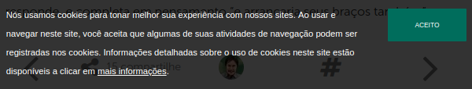
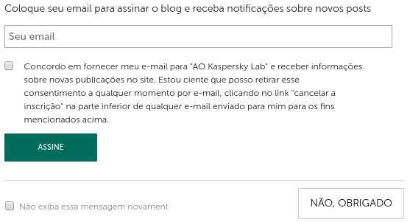
Formulários WEB
O que temos de cadastro para e-mail marketing é necessário entrar em contato com o cliente para obter o consentimento. Devemos guardar este consentimento.

Slide 21
Temos 14 meses!
Política de privacidade do site;
Políticas de privacidade internas (por exemplo, política de privacidade do funcionário, política do escudo de privacidade do código de conduta – se aplicável);
Padrões de classificação de dados;
Padrões de solicitação de acesso a dados;
Política de mídia social.
Normas e requisitos de segurança;
Política de Utilização Aceitável;
Software de prevenção de perda de dados;
Inventário de dispositivos;
Controle de mídia removível; e,
Controle de acesso, provisionamento, logs e outras relacionadas às questões técnicas de proteção da informação.
Diretrizes de gerenciamento de fornecedores, padrões de fornecedores e due diligence;
Política de uso aceitável (também BYOD, Monitoramento, etc.);
Violação de dados, política de resposta a incidentes e procedimentos;
Treinamento de funcionários;
Classificação e gerenciamento de dados.
Políticas de retenção de dados;
Política de desligamento de funcionários;
Política de backups;
Política de continuidade de negócios e contingência.

Slide 22
Obrigado!
Fernando Silveira
fernandosilveira@outlook.com

